Slide 1
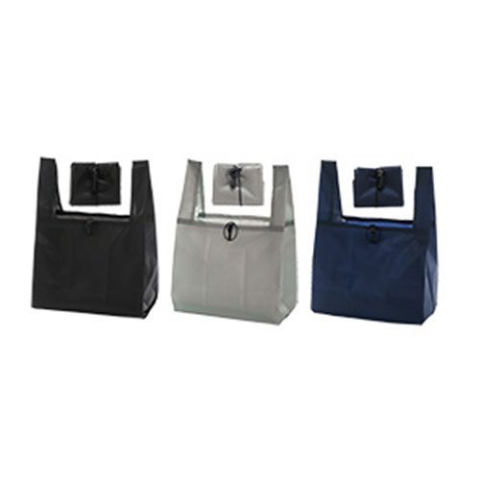
【提案書】
再生PETマチ広エコバッグ
特徴
底マチが広く、お弁当などのお買い物に最適な小さく折り畳めるエコバッグ。再生PET素材を使っているので、サステナブルで地球環境にやさしい商品です。環境事業関連のノベルティに最適！
商品写真
納期
納期スペース
仕様
素 材:リサイクルPETポリエステル
サイズ：使用時：300×180×260mm・折畳み時：100×85×23mm
包 装 : ポリ袋入
お見積
お見積りスペース

